Slide 1
LES MEVES ESTADES DE PRÀCTIQUES

Slide 2
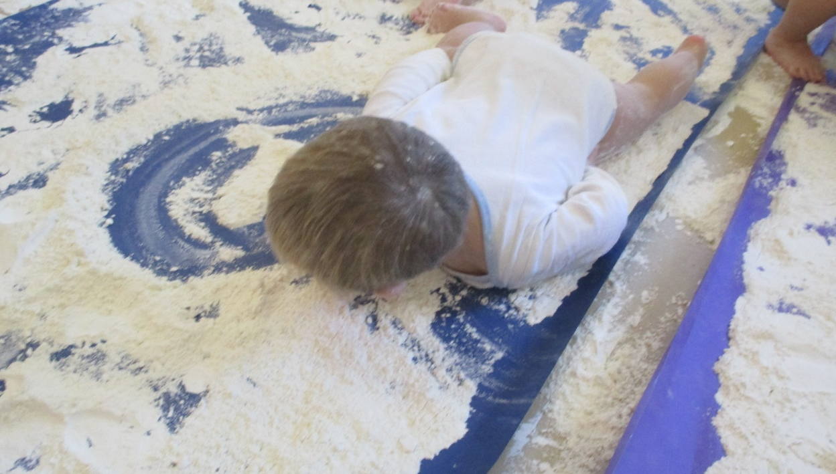
PRÀCTICUM II
NOTE:
To change images on this slide, select a picture and delete it. Then click the Insert Picture icon
in the placeholder to insert your own image.
Escola Bressol Gespa, de la Fundació Privada de l’UAB.
L’estada de pràctiques va ser de dos messos (Gener I Febrer de 2015) amb un grup d’infants de P1.
Vaig dur a terme sessions d’experimentació amb farina I pasta seca.

Slide 3
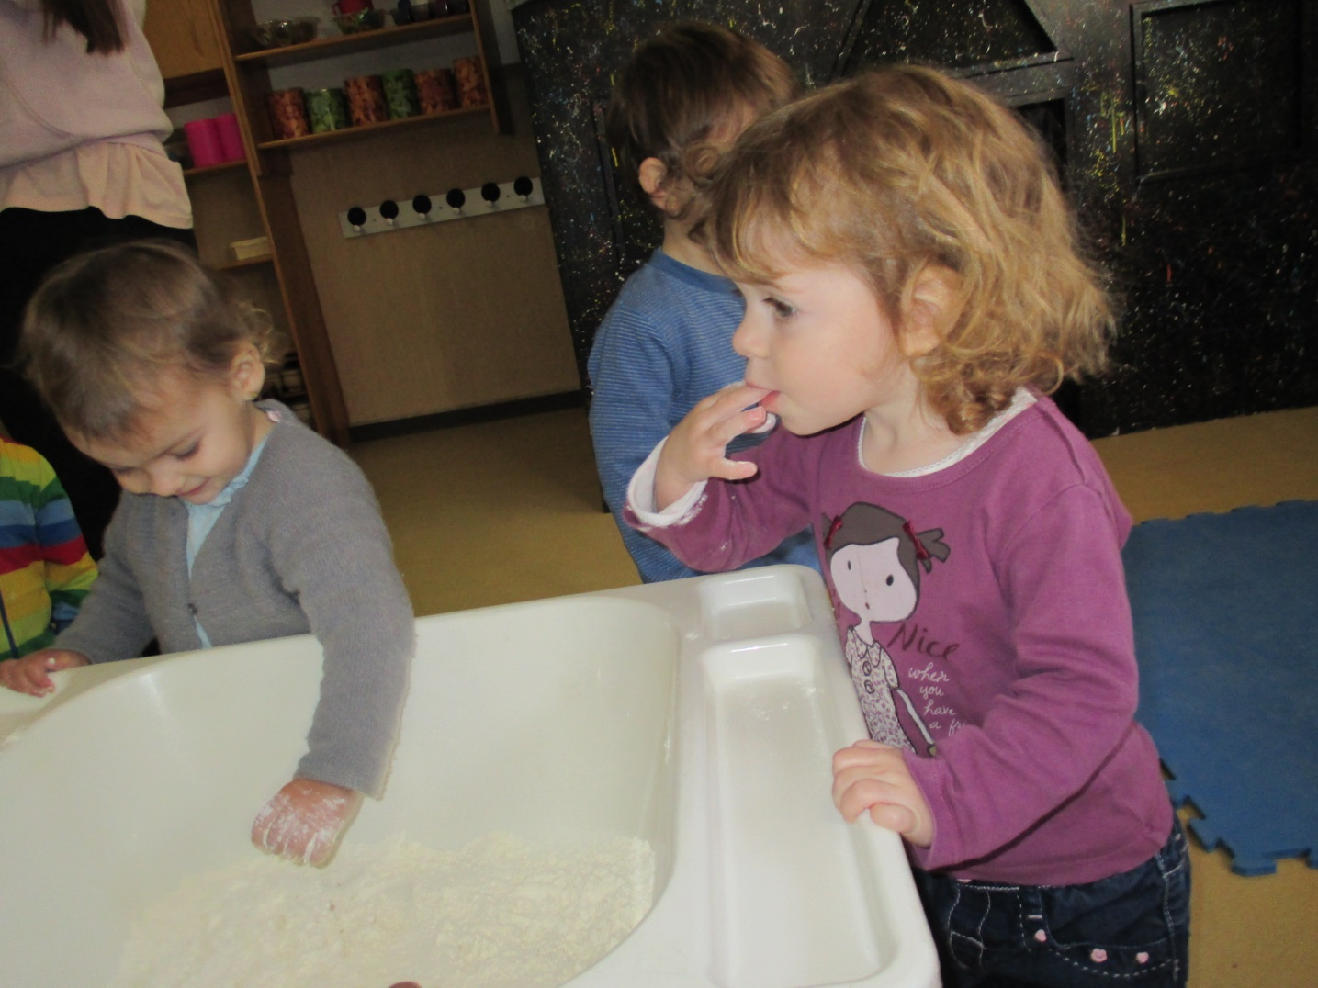
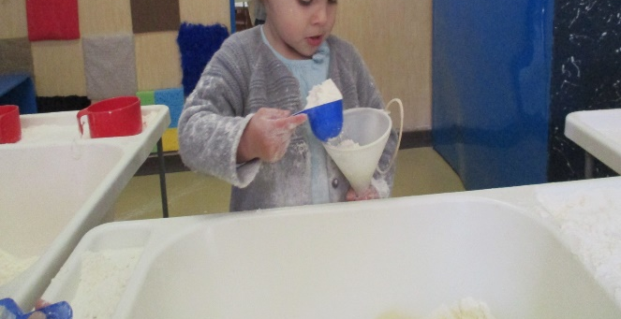
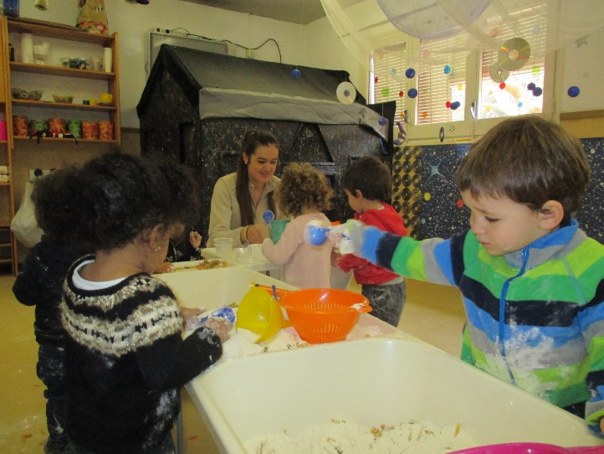
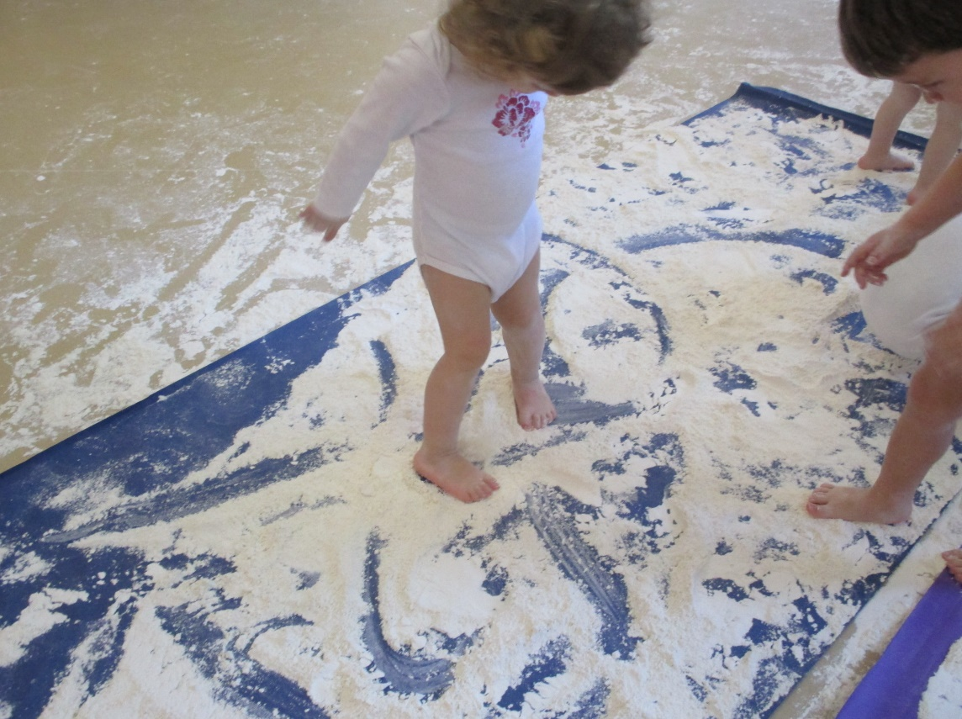
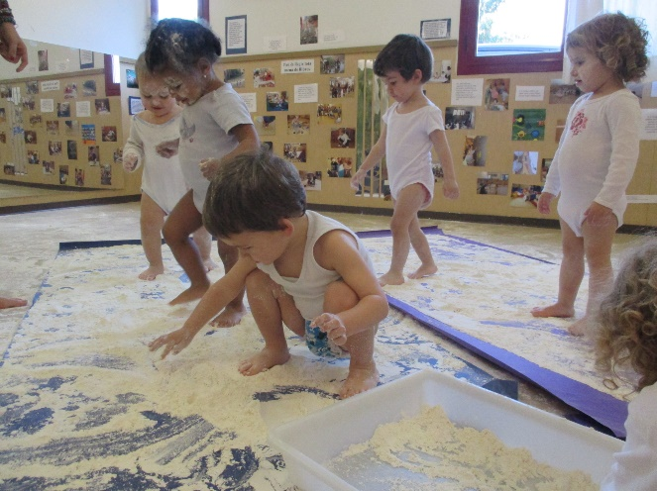
NOTE:
To change images on this slide, select a picture and delete it. Then click the Insert Picture icon
in the placeholder to insert your own image.

Slide 4
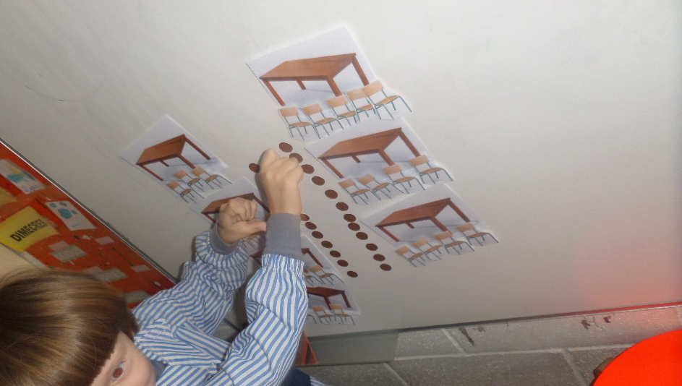
PRÀCTICUM III
Escola Nostra Llar de Sabadell, escola pública d’Infantil I Primària.
L’estada de pràctiques va ser des de Gener de 2016 fins a Juny del mateix any. Grup d’infants de P5.
Vaig dur a terme un projecte el qual consistia en reproduïr un restaurant en l’aula. La idea es va extreure del llibre de Mari Carmen Díez “Mi Escuela Sabe a Naranja”.

Slide 5
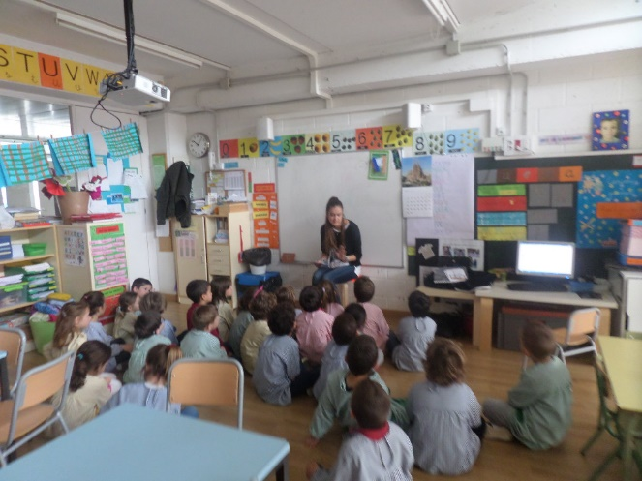
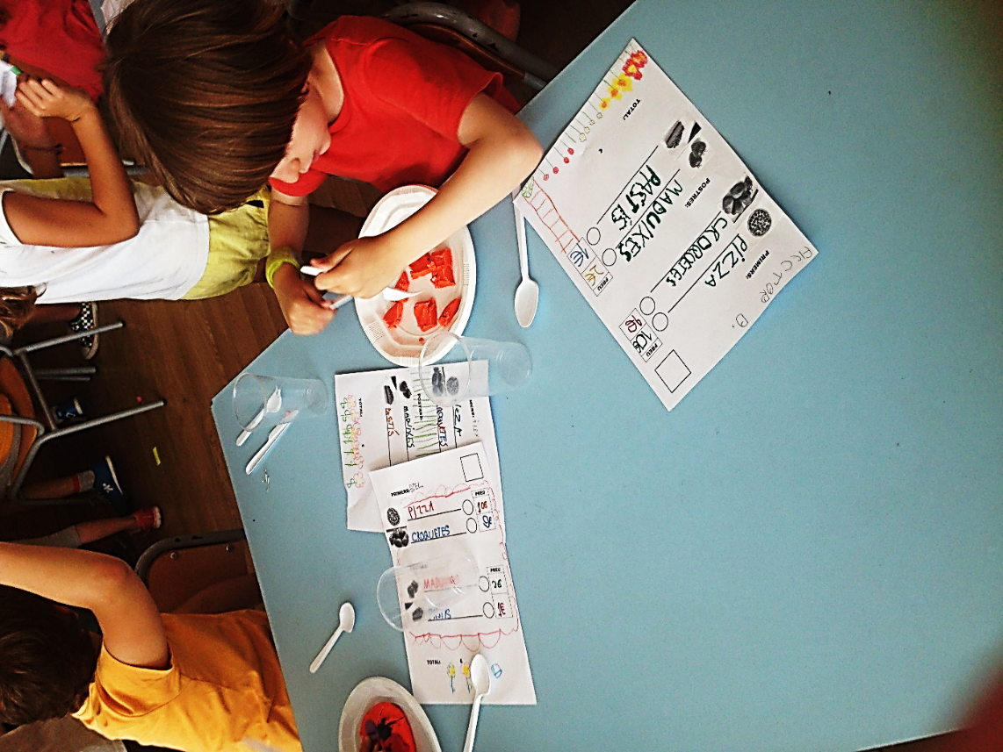
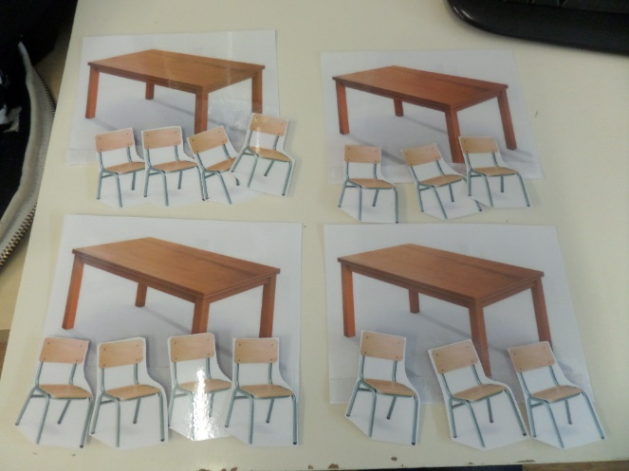
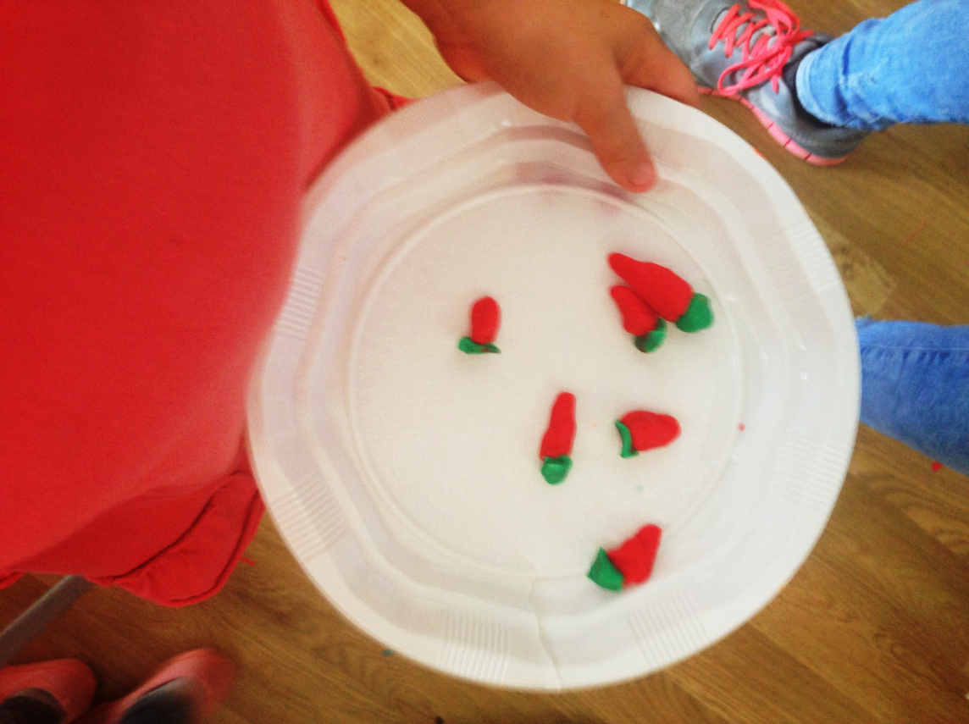
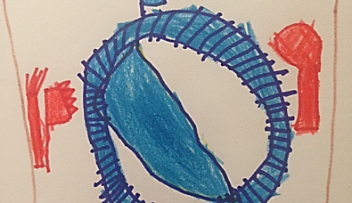

Slide 6
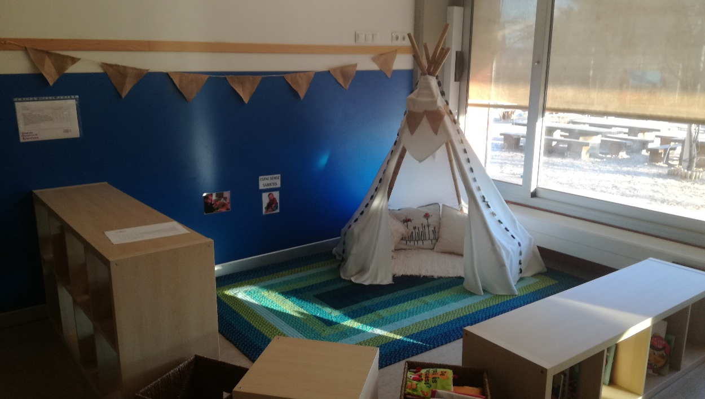
PRÀCTICUM IV
CEIF Joaquim Blume, de la Fundació Pere Tarrès.
L’estada de pràctiques va ser des d’Octubre de 2016 fins a gener de 2017 amb un grup d’infants de P2.
El grup de noies que ens trovbàvem fent les pràctiques vam dur a terme la transformació de tres espais.

Slide 7
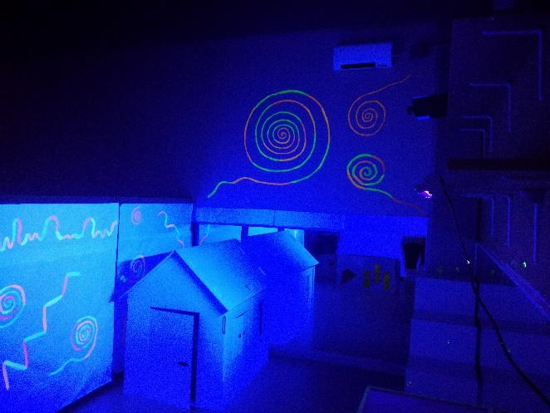
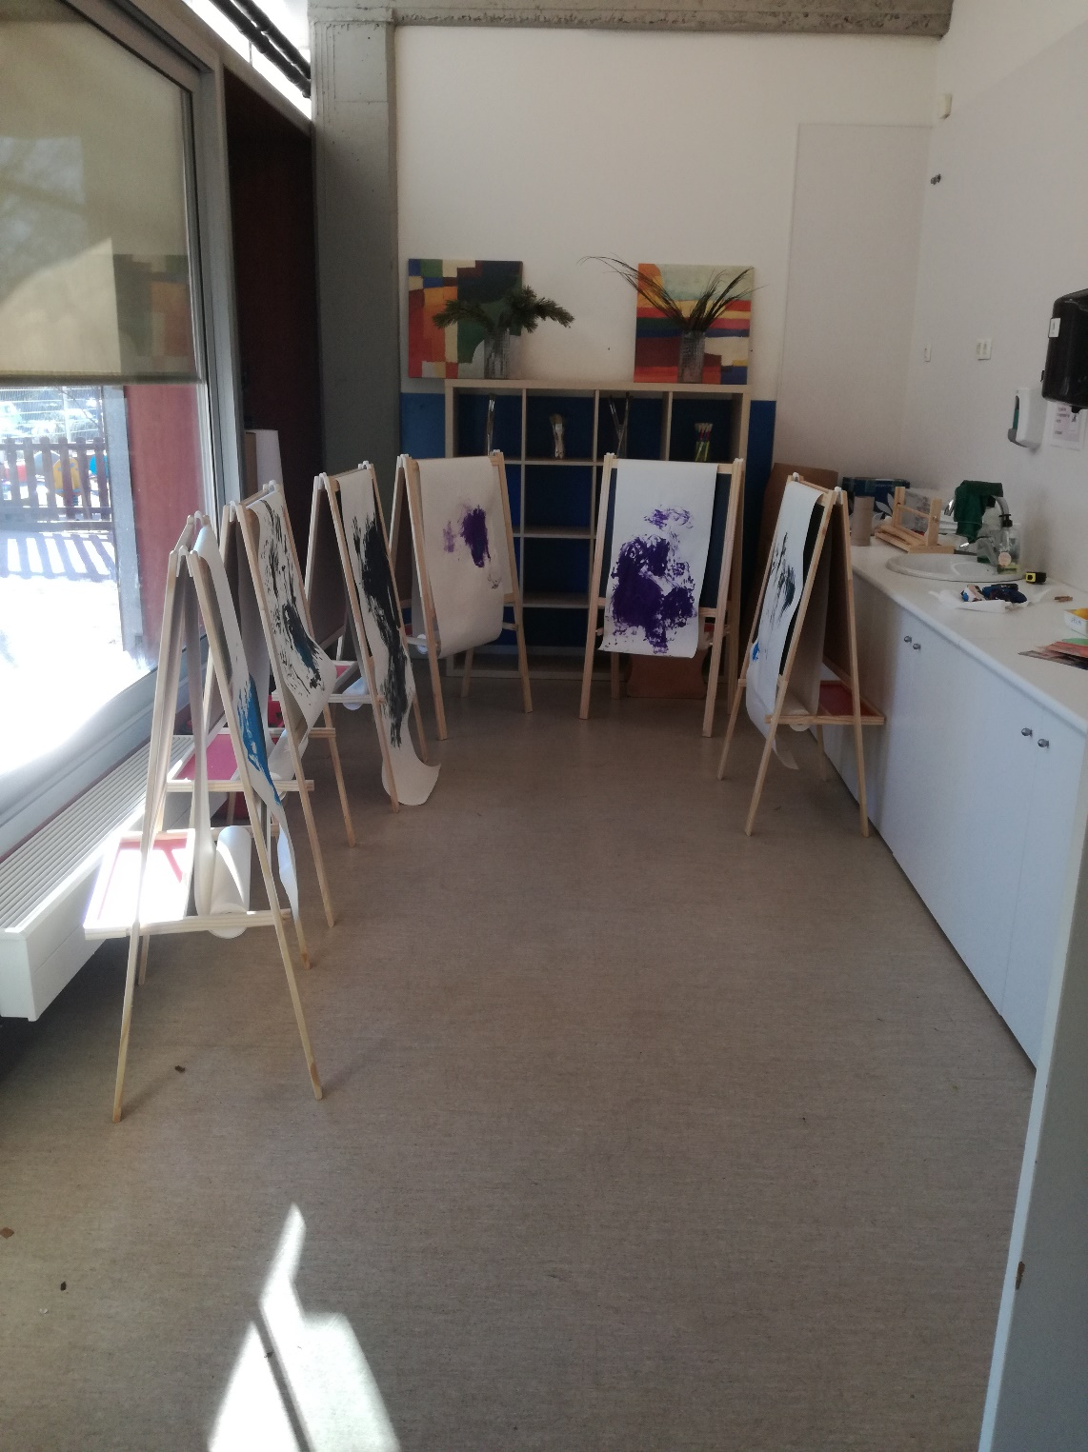
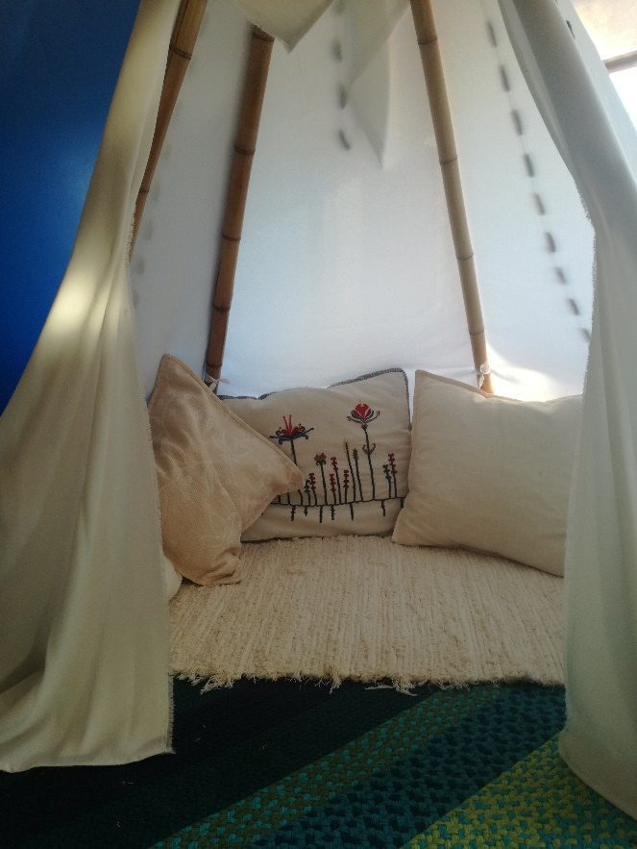
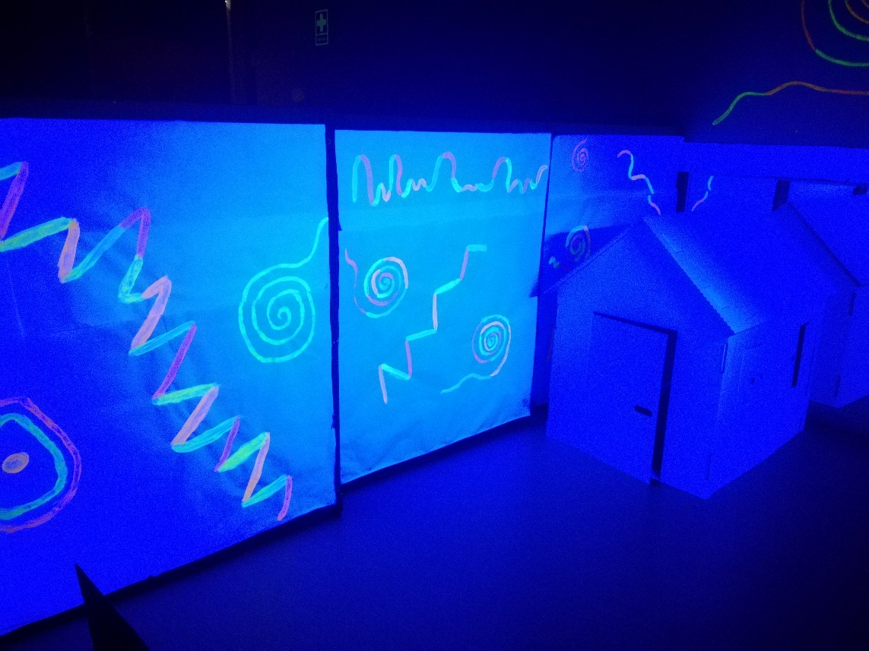
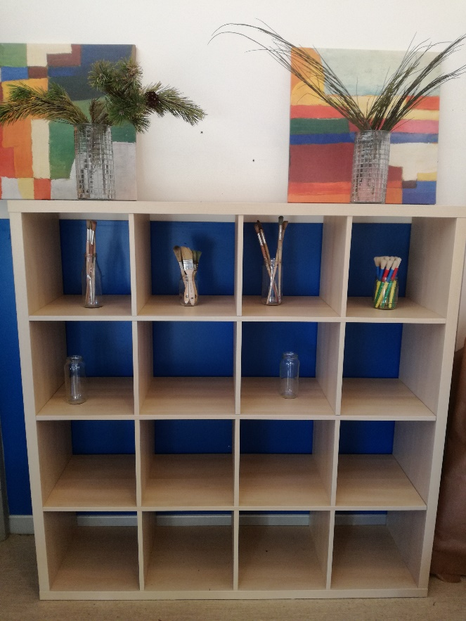

Slide 8
